Slide 1
Иван Александрович гончаров 1812 – 1891

Slide 2
Писатель «Обломов», «Обрыв» и др.
Литературный критик
Публицист
Родился: 18.06.1812 г. Симбирск (Ульяновск)
Образование: Коммерческое училище в Москве Московский университет факультет словесности
Работа: Секретарь губернатора Переводчик в минфине

Slide 3
Родители И. А. Гончарова
Мать Авдотья Гончарова
Крестный отец Николай Трегубов

Slide 4
Московское коммерческое училище
Изучаемые предметы:
- Арифметика - Бухгалтерия - Право - Рисование - Пение - Танцы

Slide 5
Московский университет

Slide 6
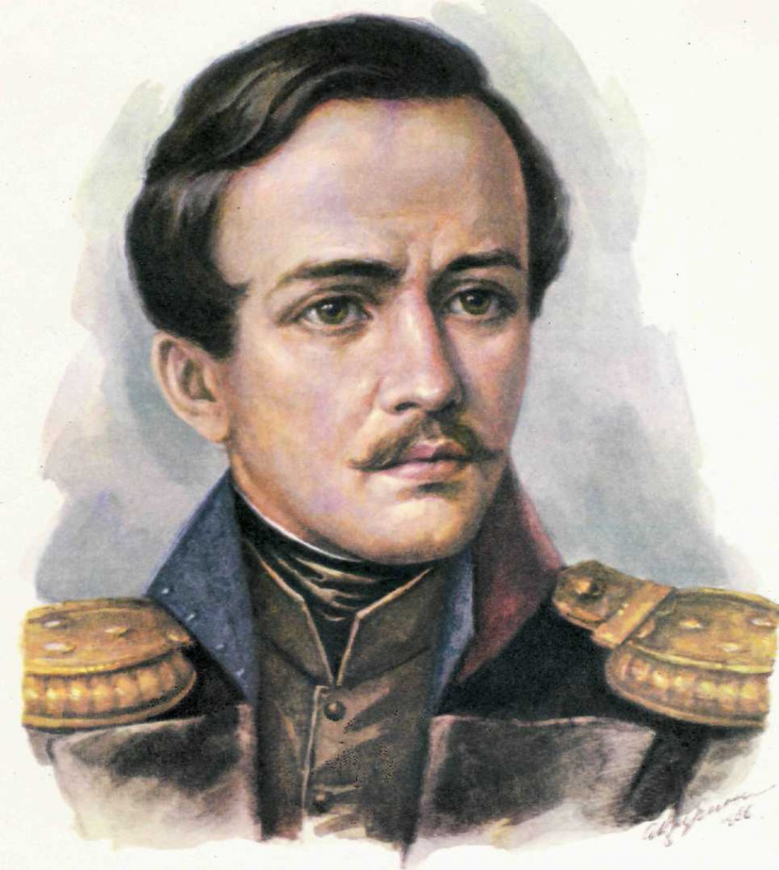
Герцен Лермонтов Белинский

Slide 7
Москва (Университет)
Симбирск (Секретарь губернатора Загряжского)
Петербург (Переводчик и репетитор)

Slide 8
Проза:
«Лихая болесть» «Пепиньерка» «Лунные ночи»
Поэзия:
«Тоска и радость» «Весны пора прекрасная минула…»

Slide 9
Пепиньерки – девушки, которые оставались при институте после выпуска на три года и несли следующие обязанности: дежурить ежедневно в классах в тот час, который давался классным дамам для отдыха; дежурить поочередно у начальницы в качестве ассистенток.

Slide 10
Обыкновенная история
Год написания: 1844 – 1846
Направление: Реализм
Жанр: Роман
Смысл названия: Отображение тенденций русского общества того времени
Экранизация: «Обыкновенная история», 1970 г ( режиссёр Галина Волчек)

Slide 11
Путешествие на фрегате «Паллада» (октябрь 1852 – май 1854 год)

Slide 13
«Обрыв»
Жанр: Психологический роман
Направление: Психологический реализм
Конфликт: Столкновение отцов и детей
Проблематика: Переживания России после отмены крепостного права.
Экранизация: "Обрыв«, 1983г (режиссёр В.Я. Венгеров)

Slide 14
Свой нигилист Гончарова
 | Тургенев и Базаров | Гончаров и Волохов
Отношение автора к герою | Симпатия, но не принимает взгляды | Неоднозначность, но не принимает взгляды
Герой | Стабильное положение в обществе | Не может найти свое место в России
Судьба | Смерть | Уехал на Кавказ
Герой и общество | Не любит народ, но умеет с ним общаться | Все равно на судьбу общества

Slide 16
Ссылки
http://chitatelskij-dnevnik.ru/kratkoe-soderzhanie/goncharov/obryv
https://licey.net/free/12-analiz_proizvedenii_literatury_do_20_veka_dlya_sochinenii/45-russkaya_klassika_xix_veka_ia_goncharov_is_turgenev/stages/2775-vozmozhnye_izbranniki_very.html
https://www.culture.ru/materials/119414/krugosvetnoe-puteshestvie-pisatelya-ivana-goncharova
https://www.culture.ru/persons/8194/ivan-goncharov
https://zen.yandex.ru/media/id/5d29d8bbd11ba200ac674da5/film-obryv-1983-goda-a-kak-je-babushka-5e4877f2b501f46d45ba29c1
https://www.slovoart.ru/node/2202
https://megaobuchalka.ru/10/5030.html

